Slide 1
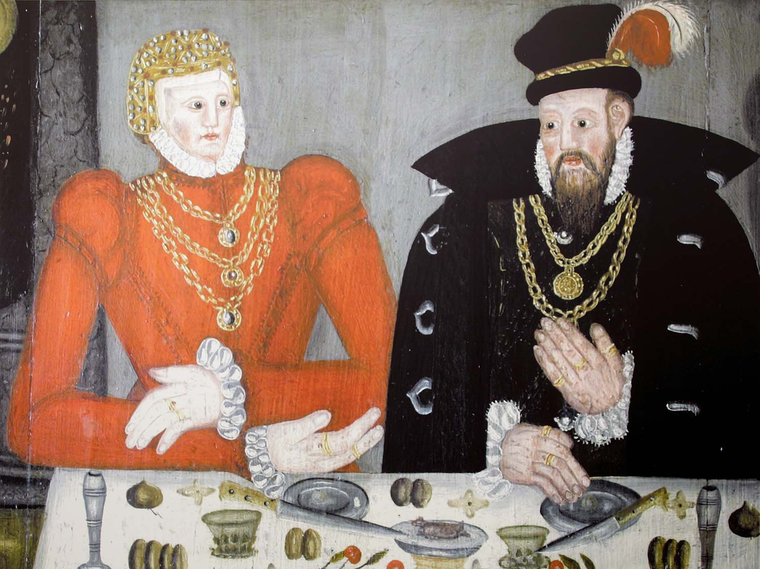
11. Säädyn mukaista elämää
Sivut 95-101

Slide 2
Sääty-yhteiskunnan vakiintuminen
Säätyjen väliset raja-aidat vahvistuivat suurvalta-aikana. Säätyjärjestelmää tuettiin esimerkiksi lainsäädännöllisesti (mm. privilegiot) ja uskonnollisin perustein.
Myös esimerkiksi aatelis- ja pappissukujen omaksumat avioliittostrategiat vahvistivat säätyjen sulkeutumista ulkopuolisilta.
Säätyjen väliset tuloerot kasvoivat. Aatelistoa palkittiin avokätisesti heidän kruunulle tekemistään palveluksista. Myös varsinkin ulkomaankauppaa harjoittava porvaristo menestyi hyvin. Talonpoikien taloudellinen asema päinvastoin heikkeni.
Poliittisesti aatelittomien säätyjen merkitys alkoi kasvaa. Esimerkiksi vuoden 1617 valtiopäiväjärjestys vahvisti kunkin neljän säädyn oikeuden lähettää edustajiaan valtiopäiville.

Slide 3

Suurvalta-ajan sääty-yhteiskunta
Aatelisto
runsaasti etenemismahdollisuuksia armeijassa ja laajenevassa siviilihallinnossa
maaomaisuuden verovapaus
reduktio ja yksinvaltius katkaisivat tien kohti ylimysvaltaa
Papisto
tärkeä asema paikallishallinnossa ja moraalinen johtoasema
maaomaisuuden verovapaus
säädyn sulkeutuminen (pappissuvut)
Kuningas
Aatelisto
Papisto
Talonpojat
väkimäärältään suurin sääty
köyhtyminen suurvalta-ajalla
talonpoikien asema paikallishallinnossa säilyi
toimivat yhdessä etujensa puolustamiseksi
Porvaristo
yksinoikeus kauppaan ja käsityöhön
kaupan säätely haittasi suomalaisia kaupunkeja
säädyn sisällä suuret varallisuuserot
Porvaristo
Talonpojat

Slide 4

Säätyarpajaiset
Ryhmätyö
Järjestäkää säätyarpajaiset!
Etsi oma säätysi.
Vastatkaa ryhmissä omaa säätyänne koskeviin kysymyksiin.
Kokoontukaa lopuksi valtiopäiville pohtimaan jotakin ongelmaa esim. verojen korottamista tai sotaan lähtöä.
Notes:
Tarkemmat ohjeet säätyarpajaisiin löytyy opettajan aineistosta, kappaleesta 11, otsikon ”lisätehtävät” alta.

Slide 5
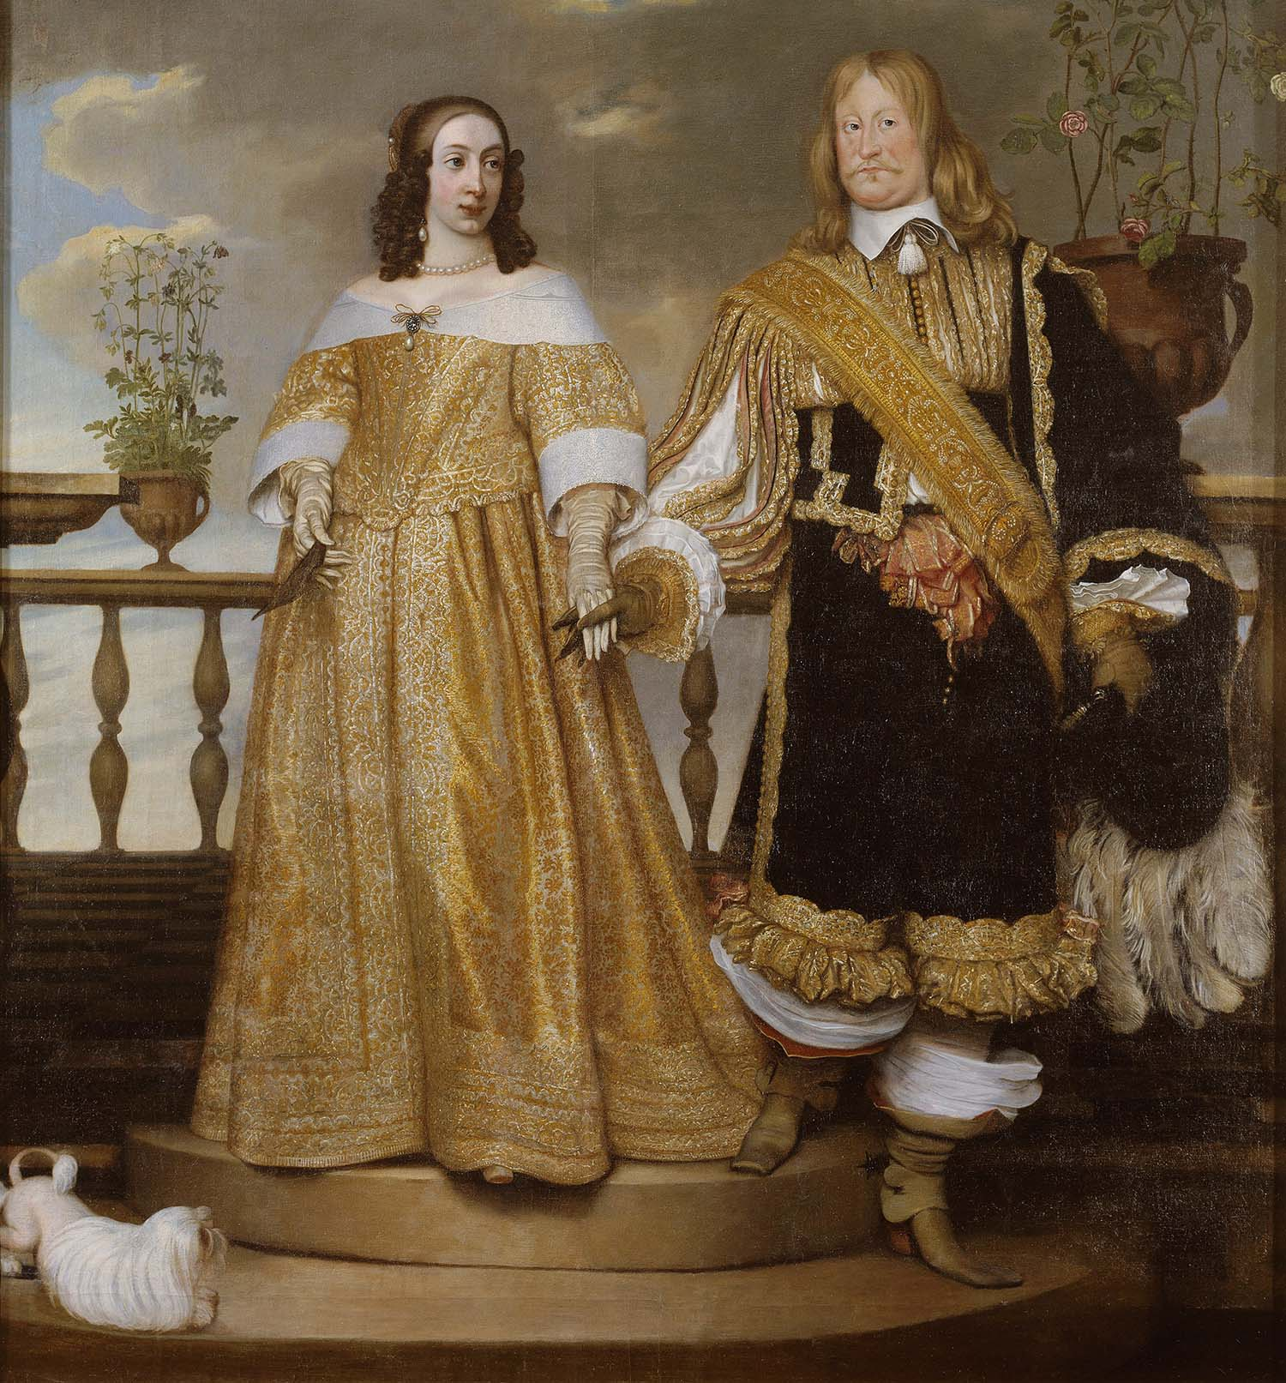
Aateliston elämäntapa
Sodassa tai korkeissa viroissa ansioituneet aateliset pääsivät käsiksi verovapaisiin läänityksiin. Linnoja rakennettiin myös sotasaaliiden turvin.
Aatelisto oli luonteeltaan hyvin kansainvälistä ja pyrki myös noudattamaan ulkomaisia esikuvia ja muoteja.
Monimutkaiset etikettisäännöt ja ylellisyyskulutus tarjosivat mahdollisuuden erottua alemmista säädyistä.

Slide 6
Kaupunkien monenkirjava väki
Kaupungit muodostivat itsehallinnollisen yhteisön, jonka raadissa valtaa pitivät menestyneimmät porvarit.
Varakkaimpien kauppiaiden elämäntapa ei juuri poikennut aatelisista.
Kaupungit houkuttelivat myös ulkomaisia yrittäjiä ja työtä etsivää maalaisköyhälistöä.
Kaupungit olivat myös kulttuuri- ja huvielämän keskuksia.

Slide 7
Köyhtyvät talonpojat
Valtaosa maan asukkaista asui koko elämänsä kyläyhteisössä.
Verot, sotaväenotot ja katovuodet tekivät suurvalta-ajan talonpoikien elämästä ankaraa.
Vaikka talonpojat olivat sääty-yhteiskunnan alimmalla portaalla, he pystyivät myös puolustamaan etujaan.
Talonpojat osallistuivat paikallishallintoon, valittivat ahkerasti viranomaisten väärinkäytöksistä tai jopa niskuroivat.

Slide 8
Papisto tietää kaiken
Luterilaisesta kirkosta tuli valtionkirkko, eikä muita kirkkokuntia tai uskontoja sallittu.
Kirkolla oli kiistaton moraalinen johtoasema − uskonnolliseen elämään oli jokaisen pakko osallistua.
Suomen kielestä tuli kirjakieli.
Lukutaito koheni.
Kulttuuriset siteet protestanttiseen Pohjois-Eurooppaan olivat tärkeämpiä kuin yhteydet katoliseen etelään.
Luterilaisella etiikalla on edelleen suuri merkitys nykypäivän ajattelussa.

Slide 9

Valtio, kirkko ja kansa
Kruunu ja kirkko pyrkivät suurvalta-ajalla pitämään rahvaan tiukassa kurissa.
Kansan tavat ja perinteiset uskomukset joutuivat tulilinjalle.
Kaidalta tieltä poikenneita uhattiin ankarilla tuomioilla.
Usein armo kävi oikeudesta, koska hyviä veronmaksajia ei kannattanut tuomita kuolemaan.
Dokumenttitehtävä: kristillisyys ja suomalaisten muinaisusko
Käräjäpöytäkirjat kertovat suomalaisten parissa pitkään
eläneistä pakanallisista tavoista. Lue käräjäpöytäkirjojen
kuvaukset ja vastaa kysymyksiin:
1. Miten alkuperäiset uskonnot ja kristillisyys sekoittuvat näissä tapauksissa?
2. Pohdi, miksi epäkristillisten tapojen valvonta kiristyi ja tuomiot muuttuivat ankarammiksi juuri 1600-luvulla.
Notes:
Opettajan aineistossa kappaleen 11. dokumenttitehtävä C: Kristillisyys ja suomalaisten muinaisusko

Slide 10
Perhe-elämä ja siveellisyys
Koska rangaistukset olivat ankaria, naiset salasivat usein aviottoman lapsensa isän henkilöllisyyden oikeudessa.
Jälkeenpäin vanhemmat sopivat yleensä lapsen elatuksesta tai suhteensa laillistamisesta.
Yhteisön muut jäsenet saattoivat suojella rikollisia, koska sukupuoliasioissa rahvaan ja esivallan mielipiteet poikkesivat jyrkästi toisistaan.
Dokumenttitehtävä: Perhe-elämä ja siveellisyys
Tutustu dokumentteihin, jotka kuvaavat yhteisön suhtautumista naisten siveellisyyteen. Tee tehtävät:
1) Millä tavoin naisten siveellisyyttä valvottiin 1600-luvulla?
2) Pohdi, miksi naisten siveellisyyden valvominen katsottiin tärkeäksi.
Notes:
Opettajan aineistossa kappaleen 11. dokumenttitehtävä B: Perhe-elama ja siveellisyys

